Slide 1
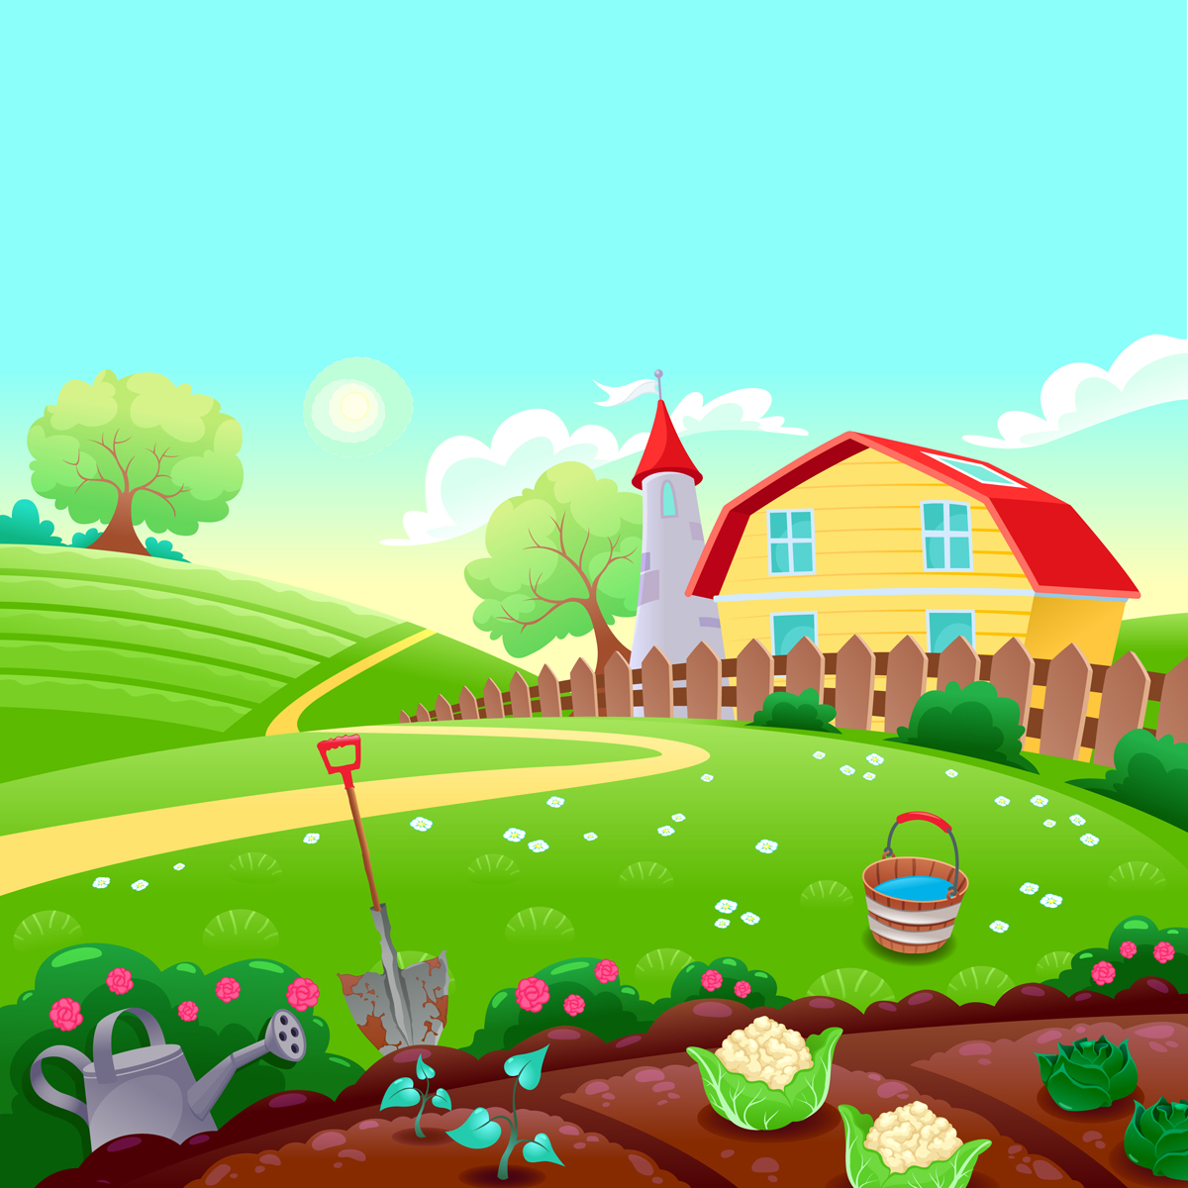


Slide 2




Trong bài Nhím nâu kết bạn, nhím nâu kết bạn với ai?
A. Thỏ trắng
B. Nhím trắng
C. Sóc nâu
D. Bạn Voi
Trở về

Slide 3
Tính cách của nhím nâu như thế nào?
A. chăm chỉ
B. mạnh dạn
C.mạnh mẽ
D. hiền lành, nhút nhát
Trở về

Slide 4





Slide 5


Các bạn trong tranh đang chơi trò gì?
Em biết gì về trò chơi này?

Slide 6







Slide 7
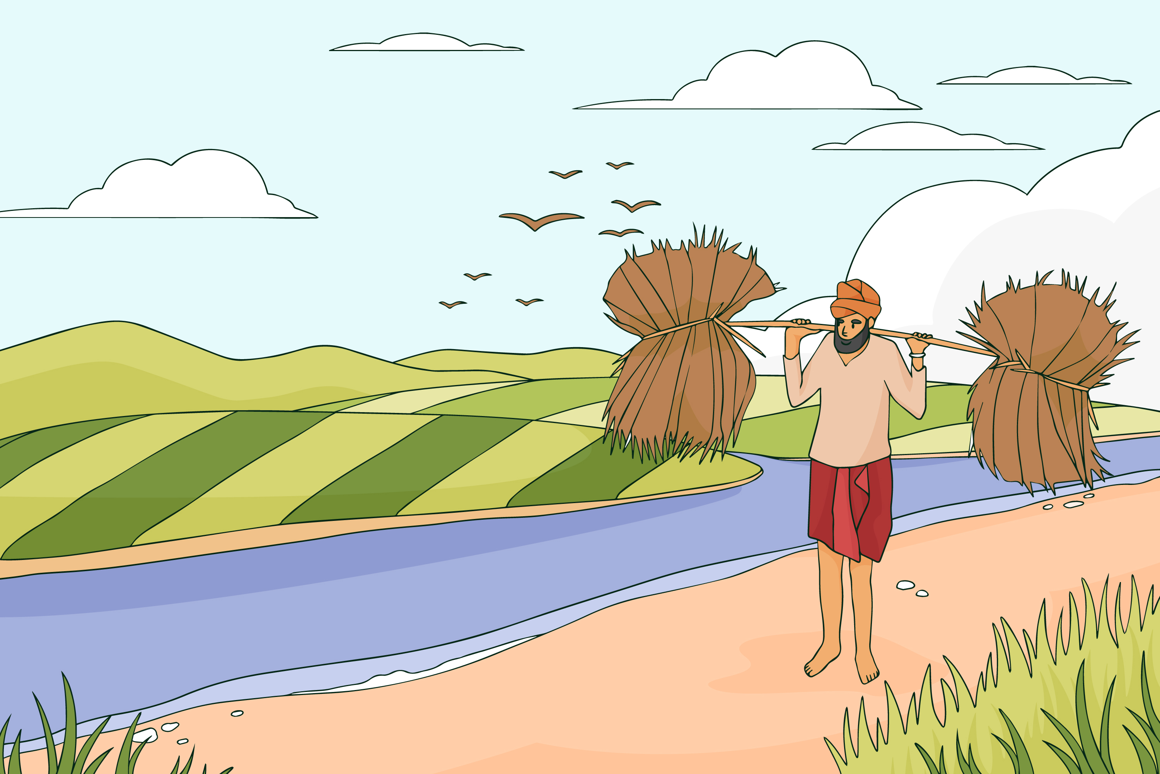




Đọc nối tiếp đoạn
Bài thơ gồm mấy khổ?
Thả diều
(Trích)
Cánh diều no gió
Sáo nó thổi vang
Sao trời trôi qua
Diều thành trăng vàng.
Cánh diều no gió
Tiếng nó trong ngần
Diều hay chiếc thuyền
Trôi trên sông Ngân.
Cánh diều no gió
Tiếng nó chơi vơi
Diều là hạt cau
Phơi trên nong trời.
4
5
Trời như cánh đồng
Xong mùa gặt hái
Diều em - lưỡi liềm
Ai quên bỏ lại.
Cánh diều no gió
Nhạc trời réo vang
Tiếng diều xanh lúa
Uốn cong tre làng.
(Trần Đăng Khoa)

Slide 8

no gió
trong ngần
lưỡi liềm
nong trời

Slide 9
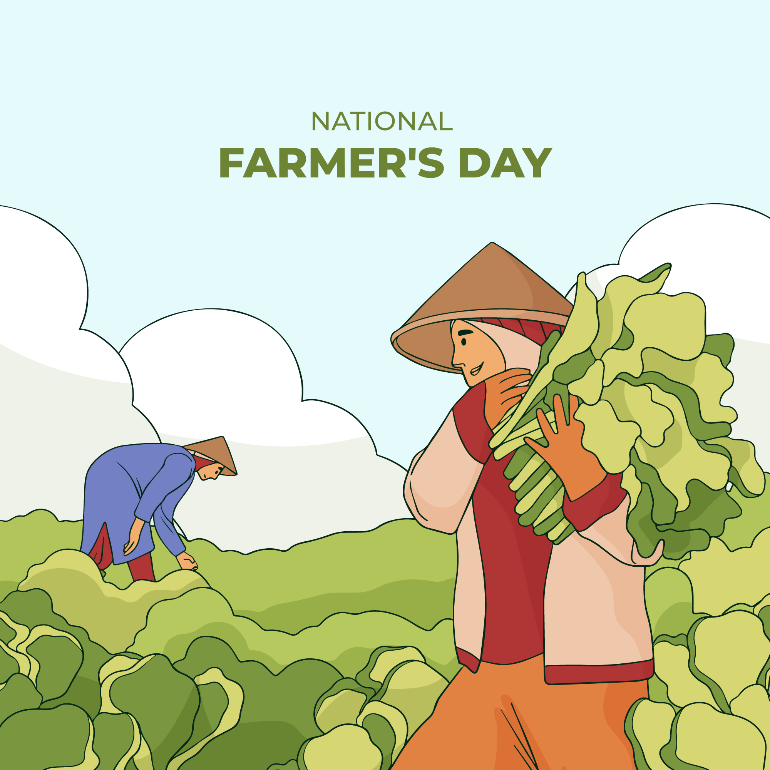

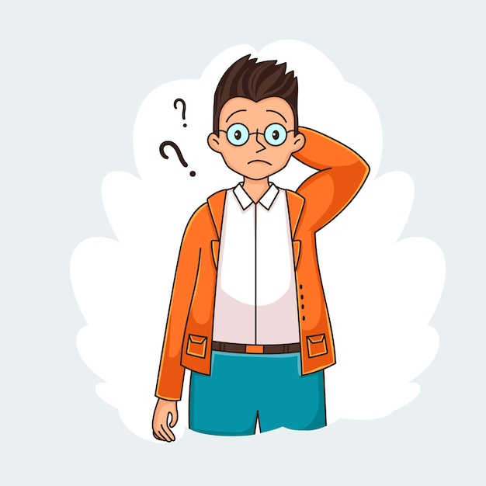
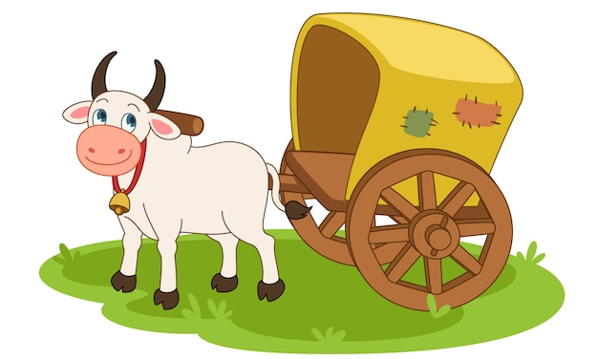
Trong bài đọc có những từ nào em chưa hiểu nghĩa?

Slide 10

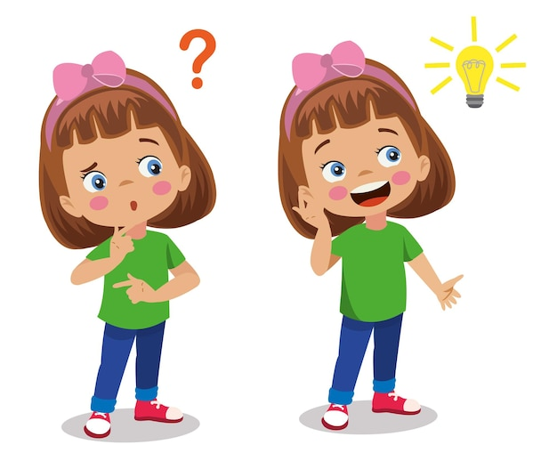
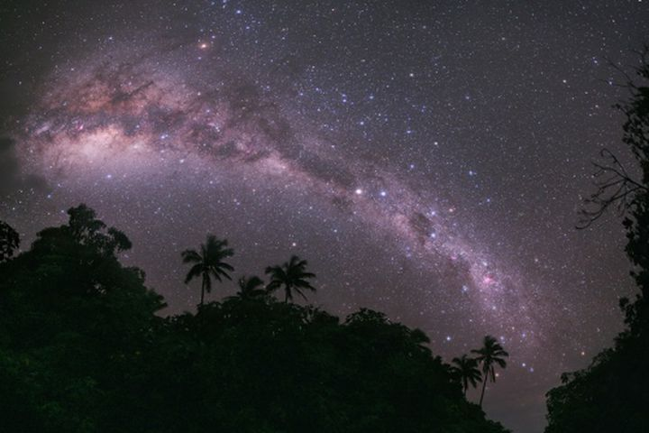
Sông Ngân (dải Ngân Hà): dải trắng bạc, vắt ngang bầu trời, được tạo nên từ nhiều ngôi sao, trông giống như một con sông.

Slide 11







Yêu Cầu
Tiêu chí đánh giá
Phân công đọc theo đoạn.
Tất cả thành viên đều đọc.
Giải nghĩa từ cùng nhau.
1. Đọc đúng.
2. Đọc to, rõ.
3. Ngắt, nghỉ đúng chỗ.

Slide 12


Slide 13
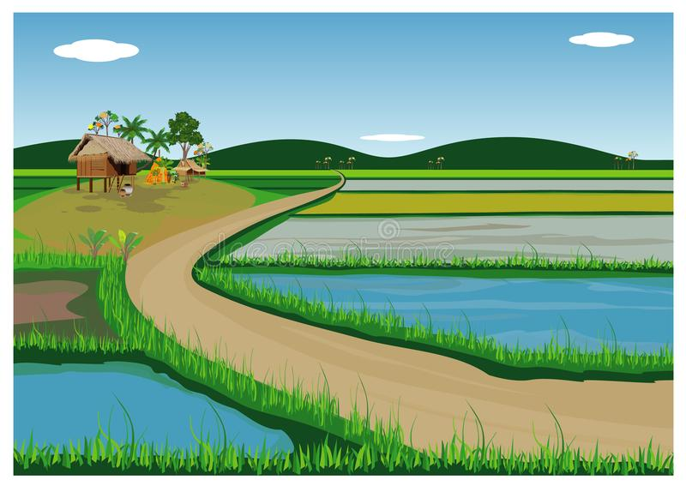
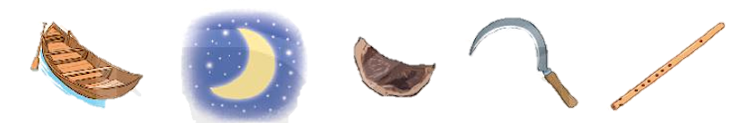
1. Kể tên những sự vật giống cánh diều được nhắc tới trong bài thơ.
chiếc
thuyền
trăng
vàng
hạt
cau
lưỡi
liềm
Trở lại

Slide 14
2. Hai câu thơ “Sao trời trôi qua/ Diều thành trăng vàng” tả cánh diều vào lúc nào?
a. Vào buổi sáng
b. Vào buổi chiều
c. Vào ban đêm
Trở lại

Slide 15
3. Khổ thơ cuối bài muốn nói điều gì?
a. Cánh diều làm thôn quê đông vui hơn.
b. Cánh diều làm thôn quê giàu có hơn.
c. Cánh diều làm cảnh thôn quê tươi đẹp hơn.
Trở lại

Slide 16
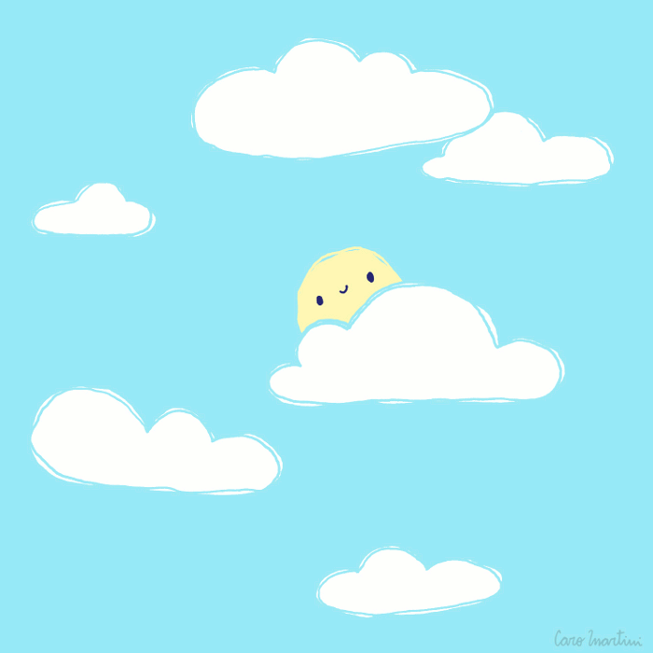
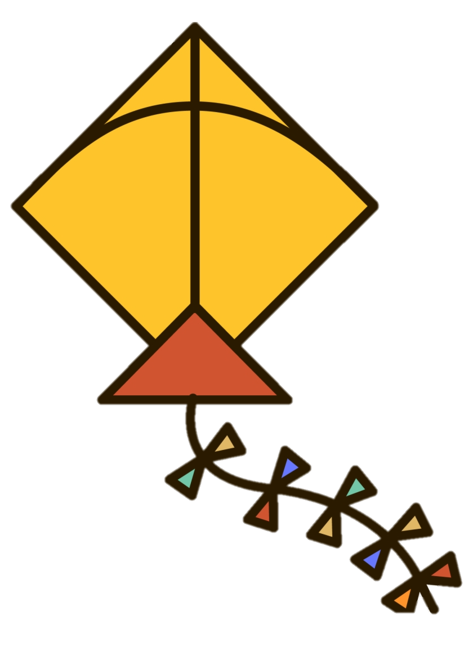
4. Em thích khổ thơ nào nhất? Vì sao?
Nội dung khổ thơ thế nào
Có hình ảnh nào đẹp?
Có từ ngữ nào hay?
Em cảm thấy thế nào khi đọc khổ thơ đó?
Trở lại

Slide 17



1. Từ ngữ nào được dùng để nói về âm thanh sáo diều?
no gió
trong ngần
uốn cong
2. Dựa theo khổ thơ thứ tư, nói một câu tả cánh diều.
Cánh diều giống sự vật nào? Ở đâu? Khi nào?
Cánh diều có điểm gì giống sự vật đó?
VD: Cánh diều cong cong như chiếc lưỡi liềm.

Slide 18


GV ĐIỀN VÀO ĐÂY
GV ĐIỀN VÀO ĐÂY
GV ĐIỀN VÀO ĐÂY
GV ĐIỀN VÀO ĐÂY

